Slide 1

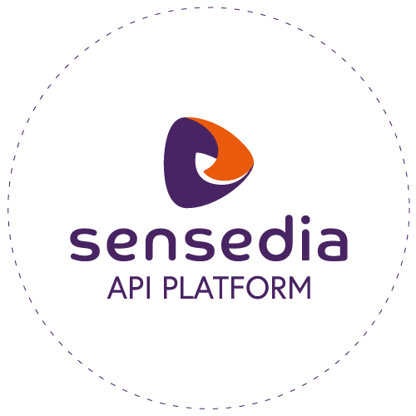
PYTHON
Microservices em Python! A batalha entre Flask, Django Rest Framework e Nameko
Flávio Pimenta
Arquiteto de Soluções na Sensedia

Slide 2
Microserviços
Overview sobre Microserviços
Django Rest Framework vs Flask
Comparativo entre os dois
Nameko
Overview e demo

Slide 3
01
Microservices

Slide 4
Monolitos
a long time ago...
Client Desktop
Tudo
Browser

Slide 5
Monolitos
front é front e back é back
Client Desktop
Front
Back
Browser

Slide 6
MVC
Client Desktop
agora vai!
Front
BFF
Back
Browser
Mobile

Slide 7


Slide 8

Microserviços
API
GATEWAY
Integrações
MS 1
MS 2
Browser
Front
BFF
MS 3
Mobile
MS n

Slide 9
02
Django Rest Framework
vs
Flask

Slide 10
Django REST Framework | Flask
ORM Integração de segurança Robustez | Não ORM Rápido Simples

Slide 11
“Se você é um iniciante, então, o Flask é o recomendado, pois é uma ótima ferramenta para aprendizado com vários módulos e bibliotecas. O Django pode ser utilizado para entregar um produto final e profissional – o Flask também pode, mas o Django pode pode ter uma curva de aprendizado um pouco mais complicada para um iniciante.”
Fonte: https://imasters.com.br/back-end/flask-x-django-como-escolher-o-framework-correto-para-seu-aplicativo-web

Slide 12
03
Nameko

Slide 13
Nameko
É um framework criado para um ecossistema de microserviços
com foco na implementação de negócio com escalabilidade e facilidade de adicionar extensões de acordo com sua necessidade.
nameko.io

Slide 14

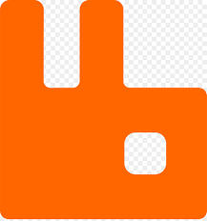
http
rpc
grpc

Slide 15
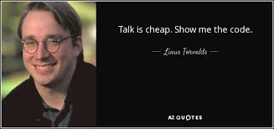

Slide 16


